Slide 1
Giới Thiệu Môn Học
Giảng Viên: Ngô Huy Biên
Bộ môn Công nghệ phần mềm
Khoa Công nghệ thông tin
Trường Đại học Khoa học tự nhiên
ĐHQG Tp Hồ Chí Minh, Việt Nam
nhbien@fit.hcmus.edu.vn

Slide 2

Giảng viên phụ trách
Ngô Huy Biên, GV, ThS, Bộ môn Công nghệ phần mềm, Khoa Công nghệ thông tin, trường ĐH Khoa Học Tự Nhiên, tp Hồ Chí Minh.
Email: nhbien@fit.hcmus.edu.vn
Số điện thoại: 09884x7y2z.
Lịch làm việc: Thứ năm từ 12h30 đến 17h30 tại bộ môn Công nghệ phần mềm.

Slide 3

Nội dung
Mục tiêu môn học
Đối tượng môn học
Thời lượng môn học
Phương pháp dạy và học
Đánh giá kết quả học tập
Tài liệu tham khảo
Nội quy môn học
Câu hỏi và Trả lời

Slide 4
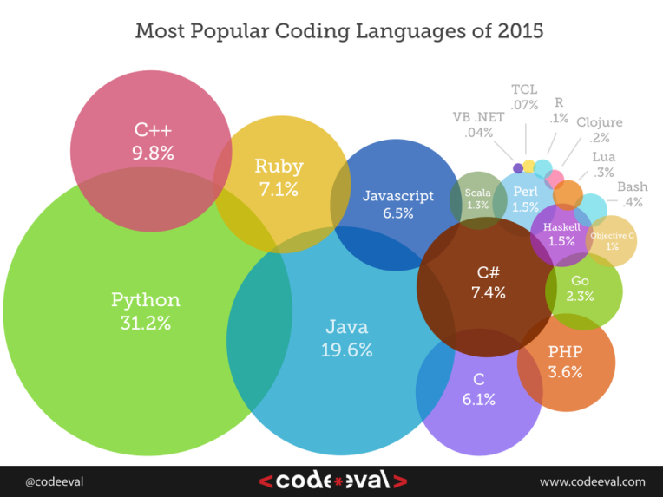
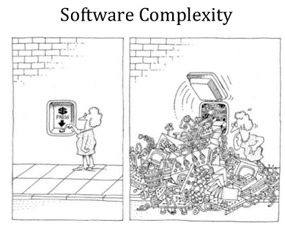
Tại sao tôi cần học môn này? (I)
Các phần mềm thương mại được viết bằng ngôn ngữ nào?
Chúng được lập trình bằng phương pháp nào?

Slide 5

Tại sao tôi cần học môn này? (II)
Tôi cần biết các công cụ nào, các ngôn ngữ lập trình nào, công nghệ nào và các phương pháp nào để phát triển phần mềm có khả năng ứng dụng thực tế?
Làm sao tôi có thể tự tìm hiểu chúng?

Slide 6

.NET Developer Hire
Education: Bachelor of IT/Software Engineering or Information System.
Strong knowledge and experience in system design and Web programming with Microsoft .NET and other Microsoft technologies (C#, ASP.NET, XML Web Services, ADO.NET, WCF, Linq, XAML, ASP.NET MVC...)
Having experience with database design and programming (MS SQL Server, or Oracle, MySQL,...)
Having worked with SVN, MS Team System, IIS,...
Familiar with software development process.
Good soft skills: group discussion leading, team working, problem solving, presentation…
Analyze system requirements.
Outline work task breakdowns for programming side.
Participate in system design and implementation.
Coordinate and participate in code review.

Slide 7
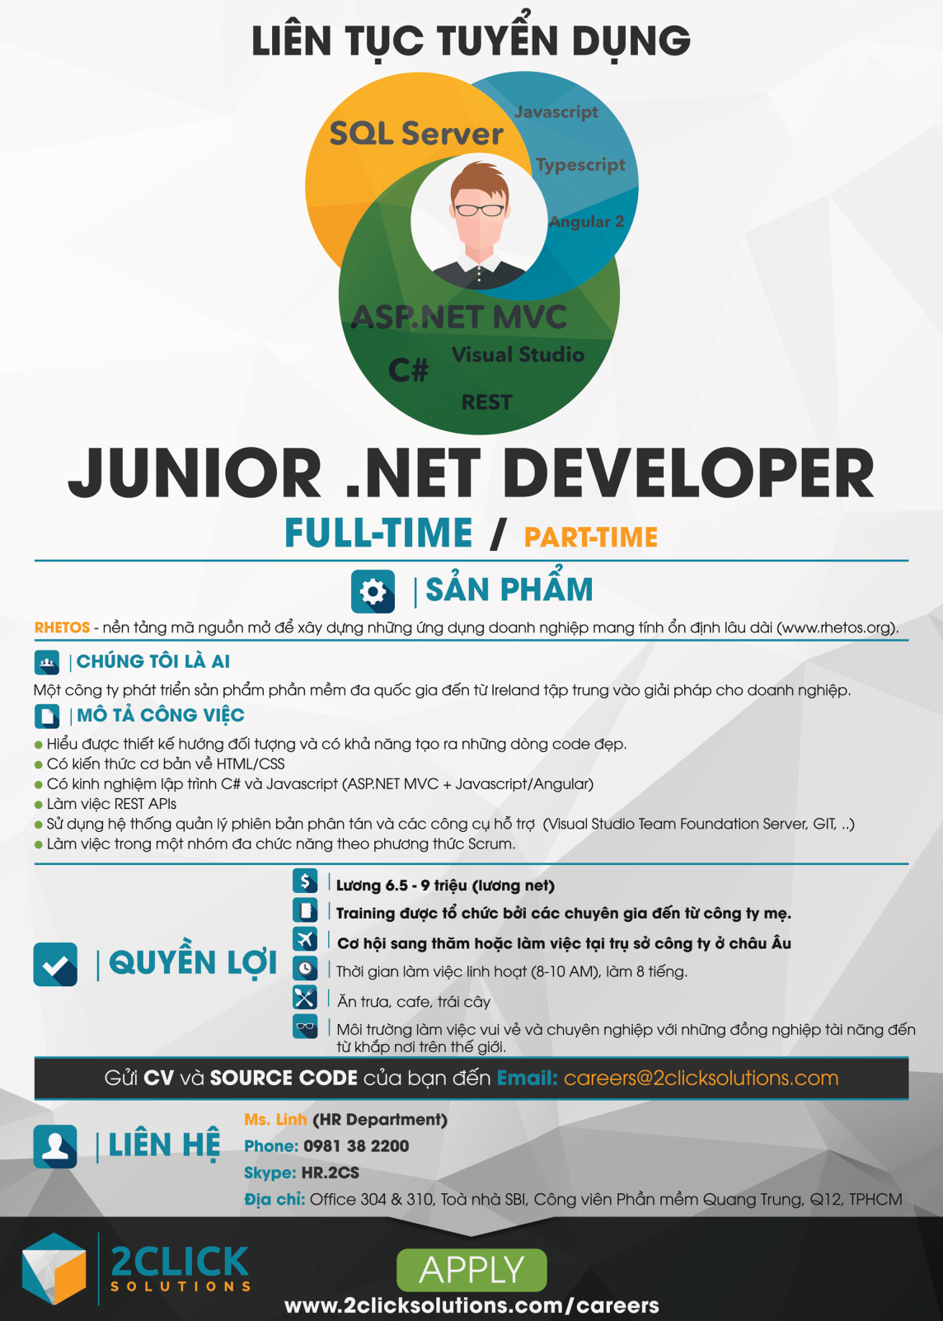

Slide 8
Java Developer Hire
Nationality: Any (local & overseas Vietnameses or expats).
Education: Bachelor of IT/Software Engineering or Information System.
Strong knowledge and experience with Java Application development: J2EE, Spring, Struts, Hibernate, Ibatis…
Strong experience using Web technologies: HTML, JSP, Ajax, Javascript, RCP and experience in Flex/Flash is an advantage.
Knowledge of OOP, UML and MVC concept.
Understanding of RDBMS, data modeling and SQL.
Familiar with quality assurance activities (CMMI)
Develop applications based on technical specifications.
Conduct system documentation.
Provide system maintenance service.

Slide 9
PHP Developer Hire
Education: Bachelor of IT/Software Engineering or Information System.
Being expert in PHP, Javascript, HTML, CSS, SQL Databases (preferably MySQL), AJAX.
Having solid competency in all aspects of LAMP stack
Having experience with SVN or CVS or GIT
Having worked with at least one PHP framework (eg.: Symfony, Zend, Drupal or any MVC framework)
Having worked with at least one javascript library (eg.: YUI, jquery, dojo, ...)
Having sound knowledge in web-application security, debugging and tuning web-applications
Having experience in agile software development, ie Scrum
Understand and interpret (in writing) project functional requirements.
Outline work task breakdowns for programming side.
Develop web applications.
Coordinate and participate in peer code review

Slide 10

Mục tiêu
Trình bày được các khái niệm của lập trình hướng đối tượng bao gồm đối tượng, kế thừa, mối liên hệ, tính bao bọc, tính trừu tượng, kiểu dữ liệu.
Sử dụng được ngôn ngữ lập trình C# và các thư viện của bộ khung .NET.
Vẽ được các sơ đồ UML cơ bản.
Áp dụng được phương pháp lập trình hướng đối tượng để lập trình phần mềm giải quyết một bài toán thực tế.
Tự tìm hiểu được các công cụ, ngôn ngữ, công nghệ, phương pháp liên quan đến lập trình hướng đối tượng.
Phân biệt được sự khác nhau giữa lập trình hướng đối tượng và lập trình thủ tục, lập trình hàm.

Slide 11



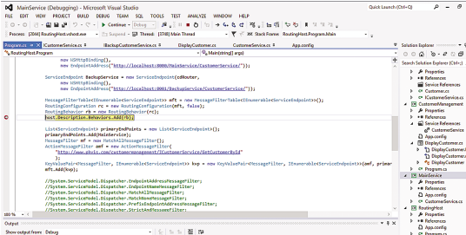
.NET Framework, C#, and Visual Studio IDE

Slide 12



Điều kiện đăng ký học phần
Học phần tiên quyết (các học phần phải đăng ký học trước và thi đạt):
Nhập môn lập trình
Học phần học trước (các học phần nên đăng ký học trước):
Cấu trúc dữ liệu và giải thuật
Kỹ thuật lập trình
Học phần song hành (có thể đăng ký học trong cùng học kỳ):
Quản trị cơ sở dữ liệu
Kiến trúc máy tính và hợp ngữ
Các yêu cầu về kiến thức, kỹ năng:
Sinh viên có khả năng đọc hiểu tiếng Anh mức độ sơ đẳng.
Sinh viên có khả năng áp dụng kỹ năng viết và trình bày báo cáo.

Slide 13

Thời lượng môn học
Số tín chỉ: 4
Số tiết lý thuyết: 45
Số tiết thực hành: 30
Số tiết tự học: 120
Nội dung môn học, phân bổ thời lượng cụ thể cho từng nội dung và lịch trình môn học: Xem đề cương chi tiết môn học.

Slide 14


Thuyết giảng
Giáo viên thuyết giảng và hướng dẫn đọc tài liệu, minh họa trực quan, cho bài giảng, hướng dẫn thảo luận trên lớp, ra bài tập kiểm tra cuối buổi học.
Sinh viên đọc tài liệu cần thiết, nghe giảng và thảo luận trên lớp học lý thuyết, làm bài tập kiểm tra, điểm danh với lớp phó.

Slide 15
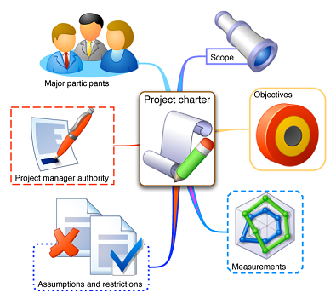

Thực hành
Giảng viên ra bài tập thực hành, hướng dẫn các vấn đề căn bản, định hướng thực hiện bài tập cho sinh viên, nhận xét kết quả, giải đáp thắc mắc cho sinh viên.
Sinh viên làm bài tập thực hành, nộp kết quả hằng tuần.

Slide 16
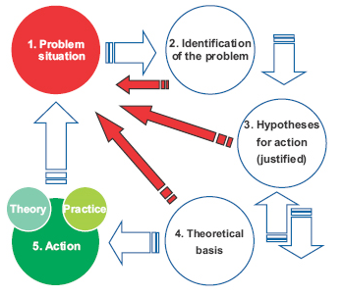
Thuyết trình trên lớp
Giáo viên đưa các chủ đề thuyết trình và tài liệu, điều phối buổi thuyết trình, ra bài tập kiểm tra cuối buổi học.
Sinh viên đọc tài liệu cần thiết, tìm giải pháp, chuẩn bị phần mềm, thực hành các thao tác, soạn thảo các bài thuyết trình, thuyết trình và thảo luận trên lớp học lý thuyết, làm bài tập kiểm tra.
Những sinh viên không kịp thuyết trình trên lớp sẽ viết và nộp báo cáo.

Slide 17


Đánh giá kết quả học tập
Kết quả môn học là điểm tổng hợp của:
Điểm danh và kiểm tra cá nhân tại lớp (20% điểm)
Bài tập thực hành cá nhân (30% điểm)
Thuyết trình trên lớp theo nhóm (10% điểm)
Thi vấn đáp cá nhân cuối kỳ (40% điểm)
Điểm cộng (tối đa 20% điểm) cho một trong hai trường hợp:
Sinh viên tích cực trả lời trong lớp học và trả lời đúng
Ban cán sự lớp (1 lớp trưởng và 1 lớp phó)
Tiêu chuẩn đánh giá có thể thay đổi tùy theo tình hình học tập của lớp.

Slide 18

Tài liệu tham khảo
Jim Keogh and Mario Giannini. OOP Demystified: A Self-Teaching Guide. 2005.
RB Whitaker. The C# Player's Guide. 2015.
Herbert Schildt. CSharp.4.0 The Complete Reference. McGraw Hill. 2010.
Tom Archer and Andrew Whitechapel . Inside C#. 2002.
Dan Clark. Beginning C# Object-Oriented Programming. Apress. 2013.
Matt Weisfeld. The Object-Oriented Thought Process. 2008.
PHẦN REFERENCES TRONG CÁC SLIDES MÔN HỌC

Slide 19

Nội quy môn học
Sinh viên vắng mặt quá 20% thời lượng môn học sẽ không được thi cuối kỳ.
Sinh viên vắng trong buổi kiểm tra tại lớp sẽ bị 0 điểm cho bài kiểm tra đó.
Điểm thực hành môn học hoặc tổng số điểm các bài kiểm tra trên lớp bị 0 sẽ không được thi cuối kỳ.
Các bài thực hành hay kiểm tra quay cóp một phần hay toàn bộ từ trên mạng hay bất cứ nguồn nào sẽ bị 0 điểm cho toàn môn học. Điều này áp dụng cho cả trường hợp giảng viên phát hiện ra sau khi sinh viên đã hoàn thành môn học.
Sinh viên làm bài kiểm tra tại lớp, bài tập thực hành hộ bạn mình sẽ bị 0 điểm cho toàn môn học.
Các sinh viên có bằng chứng bạn mình quay cóp nhưng không thông báo cho giảng viên sẽ bị trừ 50% điểm toàn môn học mà mình đạt được.
Trường hợp duy nhất giải quyết các ngoại lệ là có giấy chứng nhận của bệnh viện về tình trạng sức khỏe.

Slide 20

Xây dựng nhóm thuyết trình
Các thành viên tự thành lập nhóm (tối đa 5 người) và gửi danh sách cho lớp trưởng.
Các thành viện không tự lập nhóm lập một danh sách gửi cho lớp trưởng.
Lớp trưởng tự sắp xếp và phân nhóm cho các thành viên riêng lẻ hoặc các nhóm thiếu người và tổng hợp toàn bộ.

Slide 21

Câu hỏi và Trả lời

Slide 22

Cám ơn

